Slide 1
Условия и реализации задач в образовательной области «Художественно-эстетическое развитие дошкольников в условиях ФГОС ДОО»
Тимошенко Анна Юрьевна,
старший воспитатель
МАДОУ «Детский сад №24 «Теремок»

Slide 2
В соответствии с ФГОС дошкольного образования художественно-эстетическое развитие предполагает:
развитие предпосылок ценностно-смыслового восприятия и понимания произведений искусства (словестного, музыкального, изобразительного), мира природы;
становление эстетического отношения к окружающему миру;
формирование элементарных представлений о видах искусства;
восприятие музыки, художественной литературы, фольклора;
стимулирование сопереживания персонажам художественных произведений;
реализацию самостоятельной творческой деятельности детей (изобразительной, конструктивно-модельной, музыкальной и др.)

Slide 3
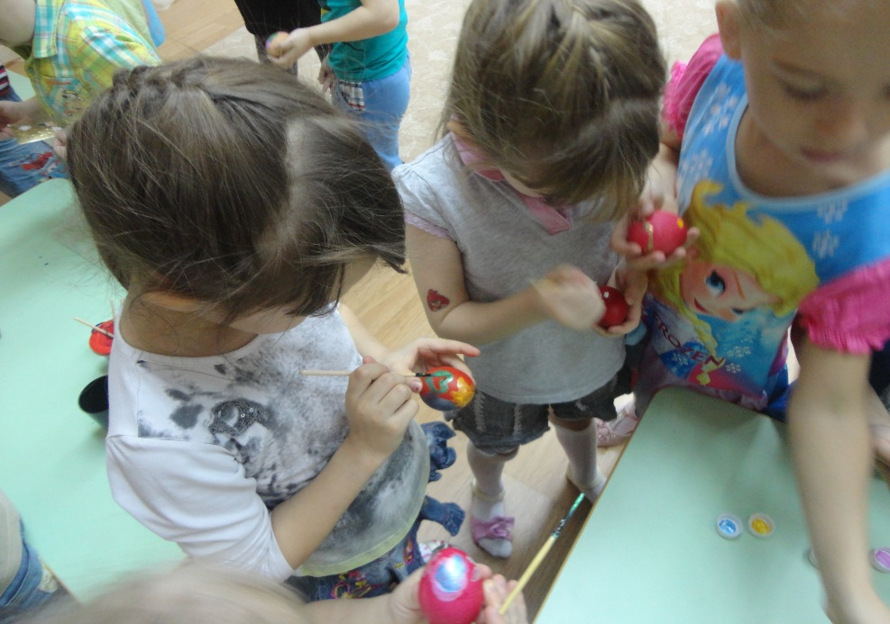
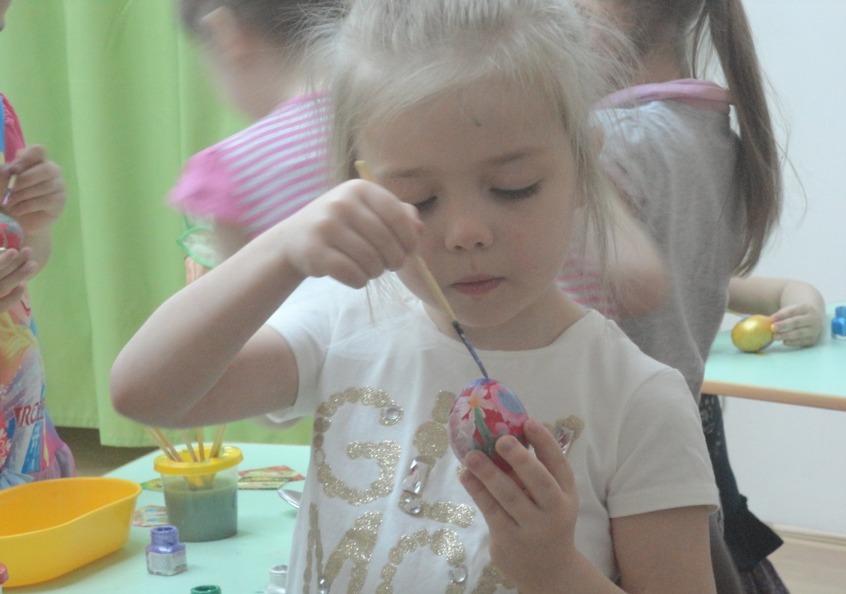
Художественно-эстетическая деятельность –
деятельность специфическая для детей, в которой ребёнок наиболее полно может раскрыть себя, свои возможности, ощутить продукт своей деятельности. На это нас нацеливает концепция дошкольного образования где отмечается, что «искусство является уникальным средством формирования важнейших сторон психической жизни – эмоциональной сферы, образного мышления, художественных и творческих способностей».

Slide 4
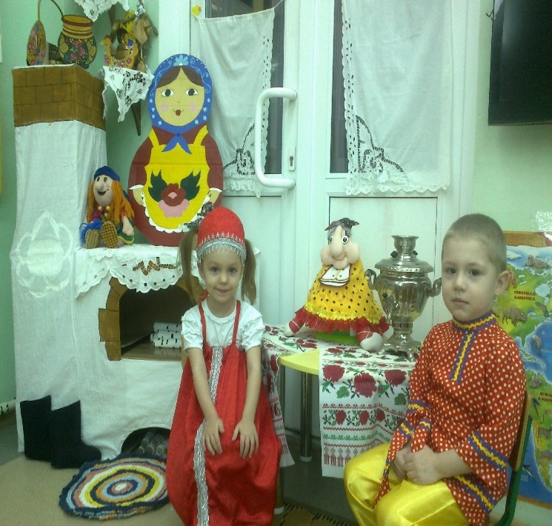
Основные направления реализации ОО «Художественно-эстетического развития»
Приобщение к искусству.
Задачи:
Развитие эмоциональной восприимчивости
Приобщение детей к народному и профессиональному искусству (словесному, музыкальному, изобразительному, театральному, к архитектуре)
Формирование элементарных представлений о видах и жанрах искусства, средствах выразительности в различных видах искусства

Slide 5
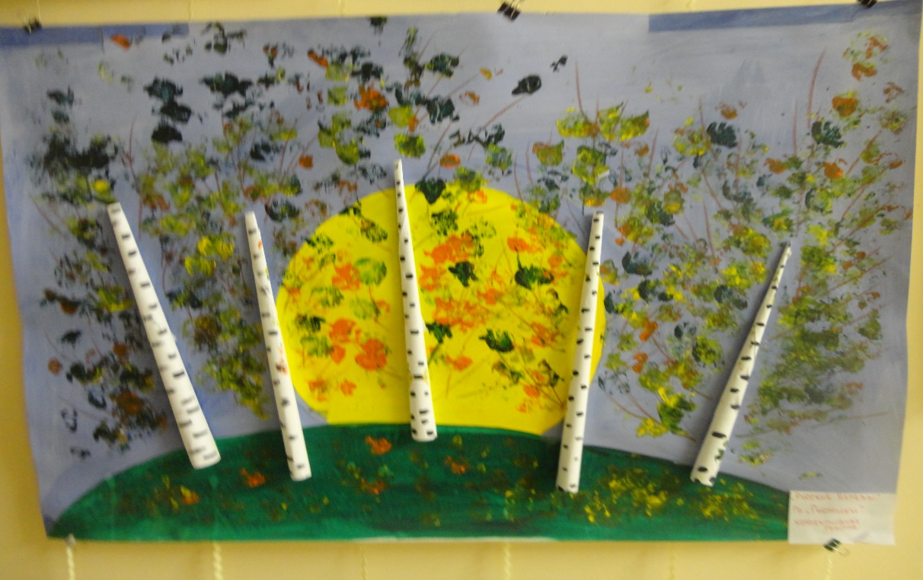
Изобразительная деятельность
Задачи:
Развитие интереса к различным видам изобразительной деятельности.
Воспитание эмоциональной отзывчивости при восприятии произведений изобразительного искусства.
Воспитание желания и умения взаимодействовать со сверстниками при создании коллективных работ.

Slide 6
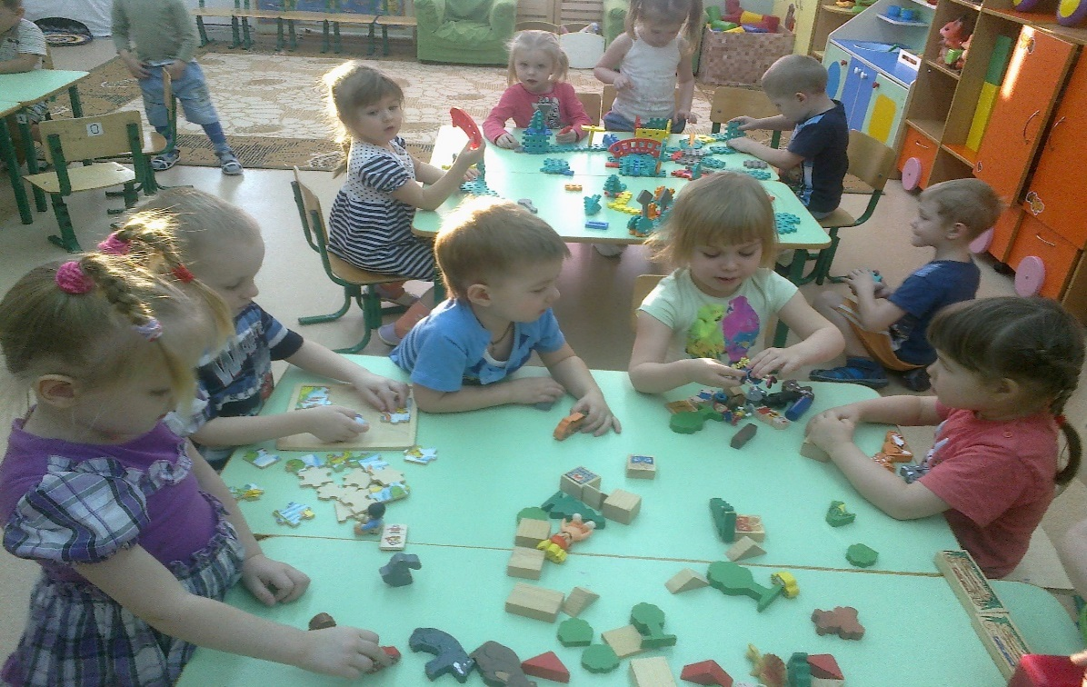
Конструктивно-модельная деятельность
Задачи:
Приобщение к конструированию; развитие интереса к конструктивной деятельности, знакомство с различными видами конструкторов.
Воспитание умения работать коллективно, объединять свои поделки в соответствии с общим замыслом, договариваться, кто какую часть работы будет выполнять.

Slide 7
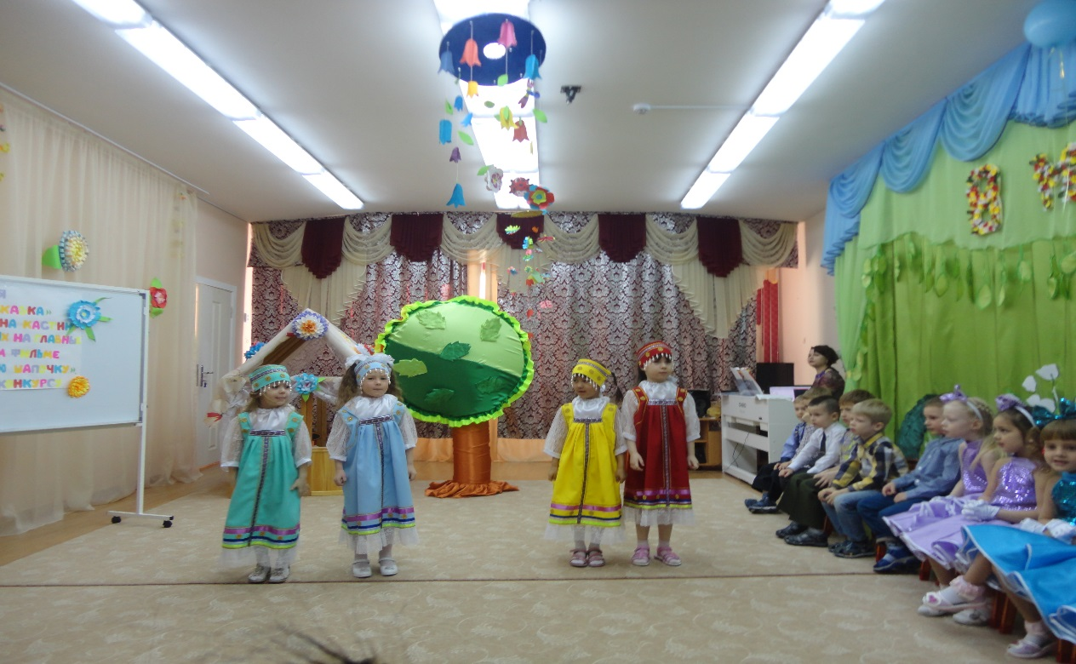
Музыкальная деятельность
Задачи:
Приобщение к музыкальному искусству;
Развитие музыкальных способностей:
Воспитание интереса к музыкально-художественной деятельности, совершенствование умений в этом виде деятельности.
Развитие детского музыкально-художественного творчества, реализация самостоятельной творческой деятельности детей.

Slide 8
Принципы реализации образовательной области «Художественно – эстетическое развитие»:
принцип эстетизации предметно-развивающей среды;
принцип взаимосвязи продуктивной деятельности с другими видами детской активности;
принцип интеграции различных видов изобразительного искусства и художественной деятельности;
принцип организации тематического пространства (информационного поля) – основы для развития образных представлений;
принцип естественной радости (радости эстетического восприятия, чувствования и деяния, сохранение непосредственности эстетических реакций, эмоциональной открытости).
принцип обогащения сенсорно-чувственного опыта;
принцип взаимосвязи обобщенных представлений и обобщенных способов действий, направленных на создание выразительного художественного образа;

Slide 9
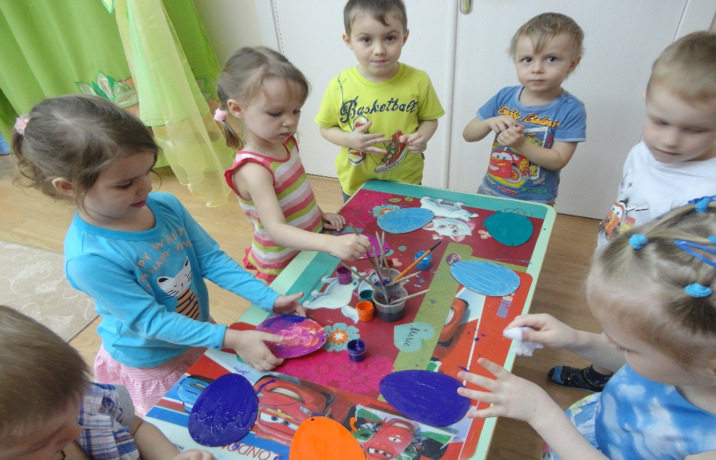
Средства реализации образовательной области «Художественно – эстетическое развитие»:
организация повседневных наблюдений за явлениями окружающего мира;
• общение с искусством;
материальное обеспечение;
учет индивидуальных особенностей ребенка;
бережное отношение к процессу и результату детской деятельности;
организация атмосферы творчества и мотивация задания;
ознакомление детей с творчеством;
доступные возрасту виды художественно-творческой деятельности;
активная педагогическая деятельность.

Slide 10
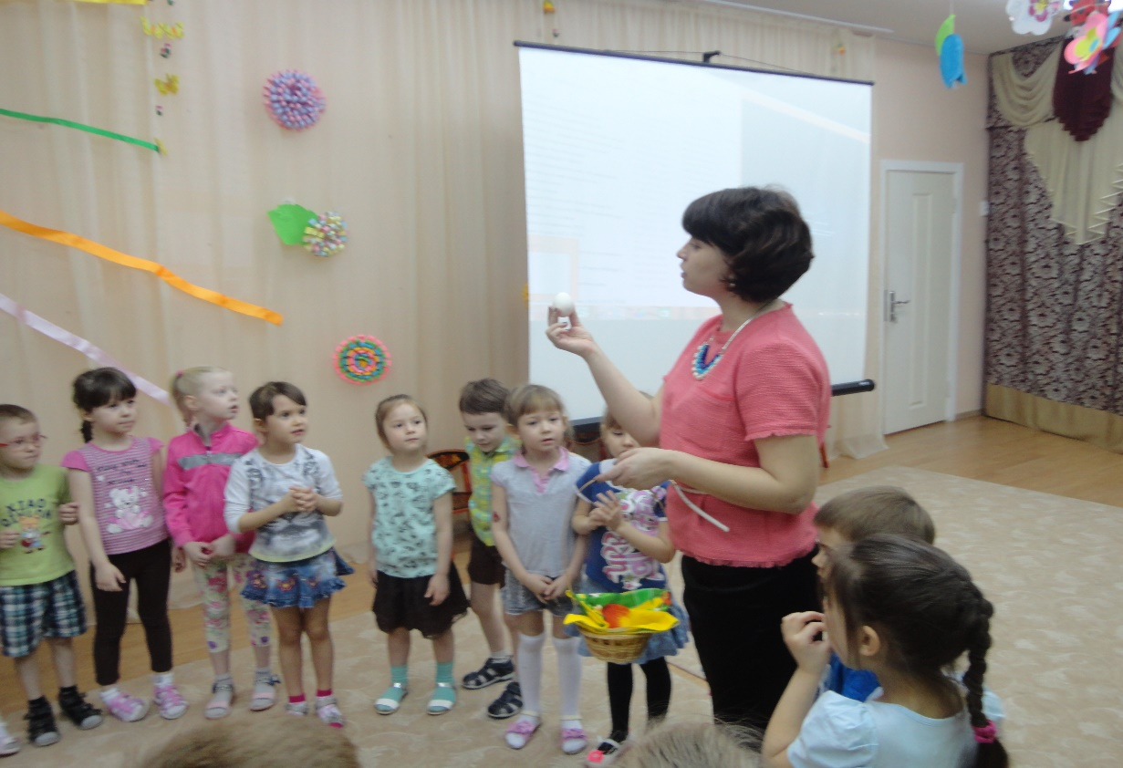
Методы реализации образовательной области «Художественно – эстетическое развитие»:
метод целостного восприятия;
метод убеждения;
метод приучения, упражнения;
метод побуждения к сопереживанию;
метод проблемных ситуаций;
методы, которые направлены на приобщение детей к искусству - показ, наблюдение, объяснение, анализ, пример взрослого;
методы, которые связаны с формированием навыков художественной деятельности - показ, упражнение, объяснение, метод поисковых ситуаций

Slide 11
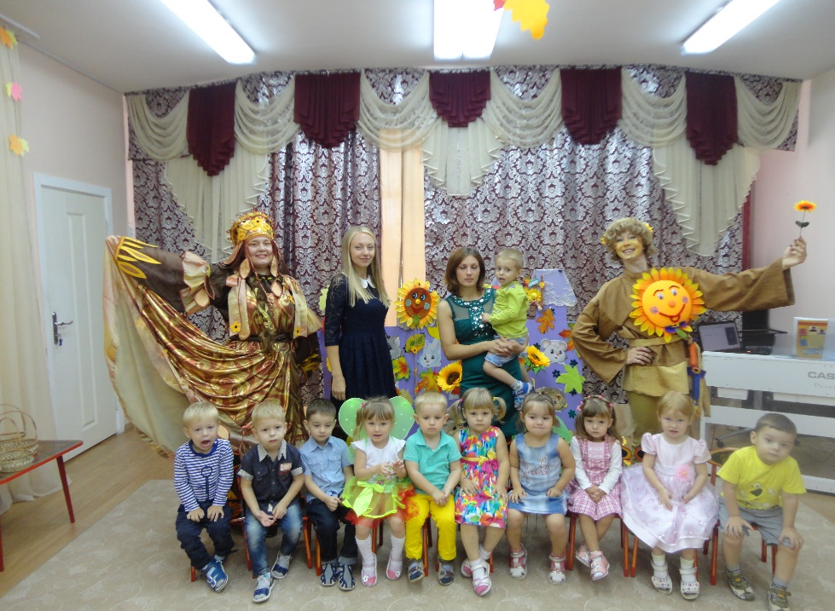
Художественно-эстетическая деятельность может осуществляться успешно, если будет:
Тесная связь с искусством.
Индивидуальный и дифференцированный подход к детям.
Взаимосвязь обучения и творчества, как фактор формирования творческой личности.
Освоение детьми доступных им средств художественной выразительности.
Интеграция разных видов искусства и разнообразных видов художественно творческой деятельности детей.
Создание эстетической развивающей среды.
Материально обогащённая среда для занятий художественной деятельностью.

Slide 12
Для успешного освоения программ по художественно-эстетическому воспитанию необходимо грамотно организовать педагогический процесс.
Система педагогического взаимодействия педагогов и детей, направленная на эстетическое развитие, строится в ДОУ в трех направлениях:
специально организованное обучение;
совместная деятельность педагогов и детей;
самостоятельная деятельность детей.
Взаимодействие педагогов и детей осуществляется с учетом дифференцированного подхода и включает разнообразные формы и методы работы:
групповые и подгрупповые занятия, праздники, развлечения,
тематические музыкальные утренники,
театральная неделя (неделя сказок),
дидактические игры,
выставки рисунков и поделок,
создание книг – самоделок,
творческие проекты.

Slide 13
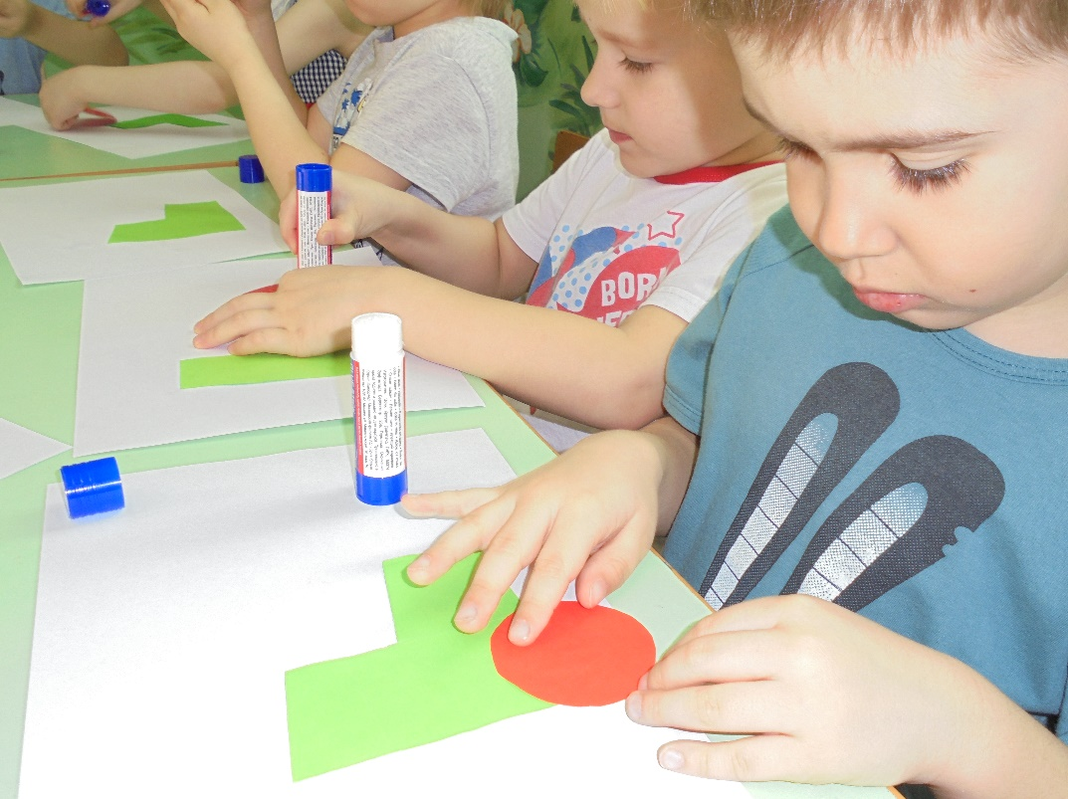
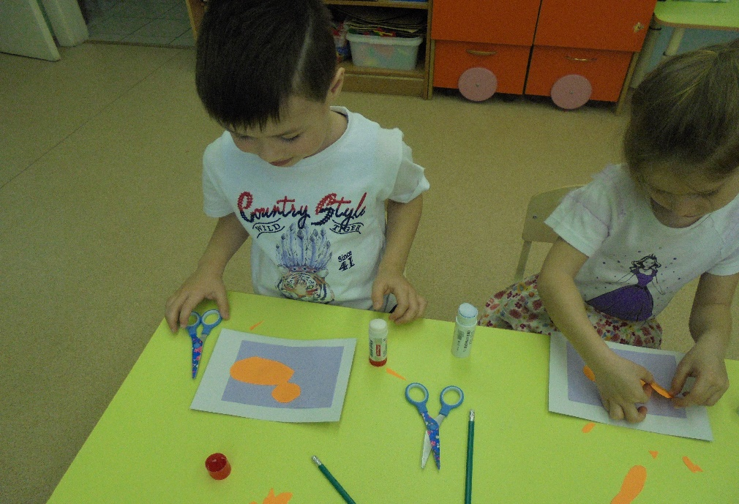
Основные компетенции педагога:
обеспечение эмоционального благополучия через:
Непосредственное общение с каждым ребёнком
Уважительное отношение к каждому ребёнку, к его чувствам и потребностям
Основная цель педагогического коллектива ДОУ – развитие творческого потенциала ребенка, создание условий для его самореализации.

Slide 14
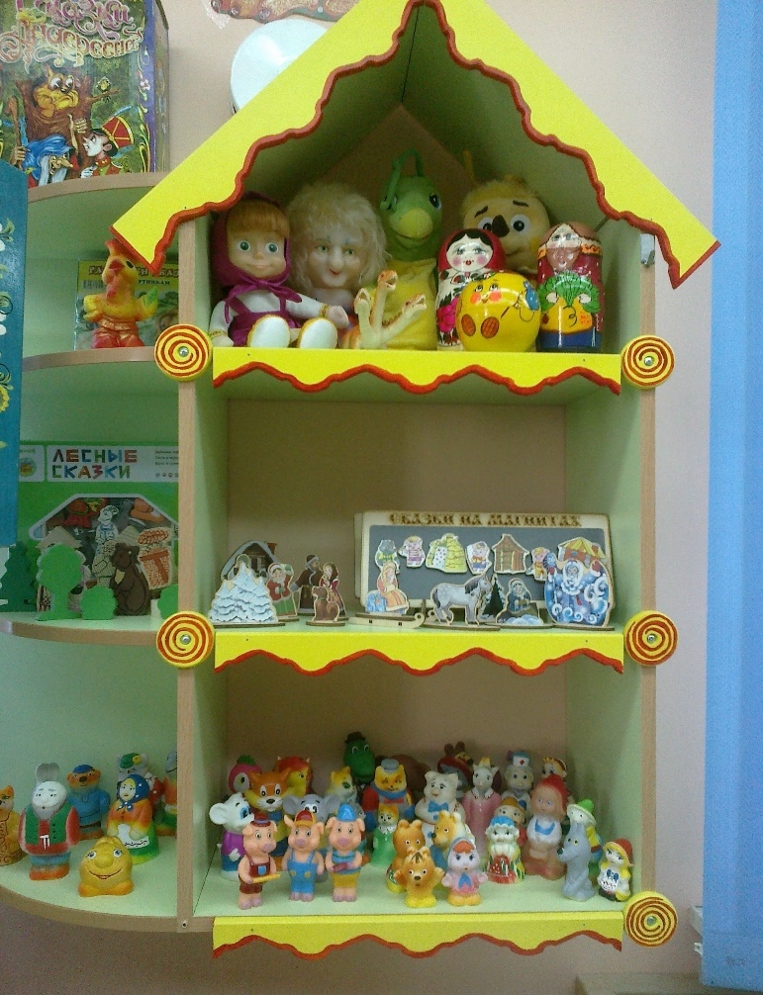
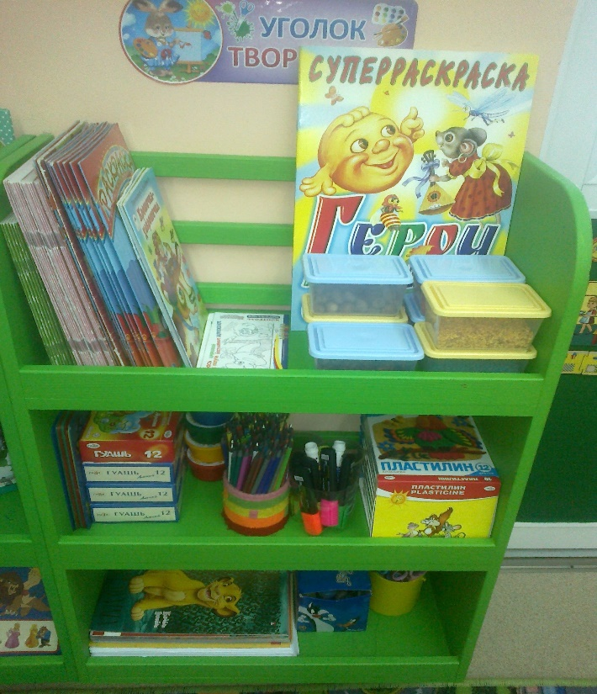
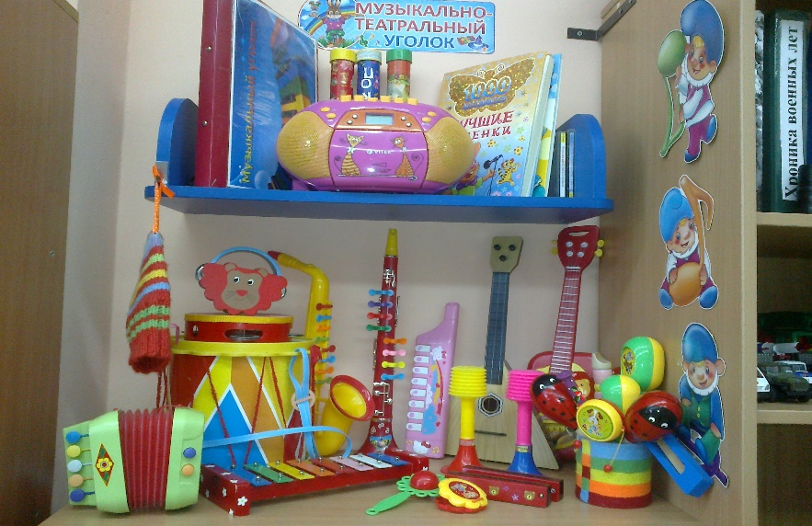
Одним из важнейших условий реализации системы художественно- эстетического воспитания в дошкольном учреждении является организация предметно-развивающей среды. В каждой группе созданы условия для творческой, художественно-речевой и музыкальной деятельности: театральные, игровые, художественные уголки. Центры содержат разнообразный материал, пособия, игры.

Slide 15
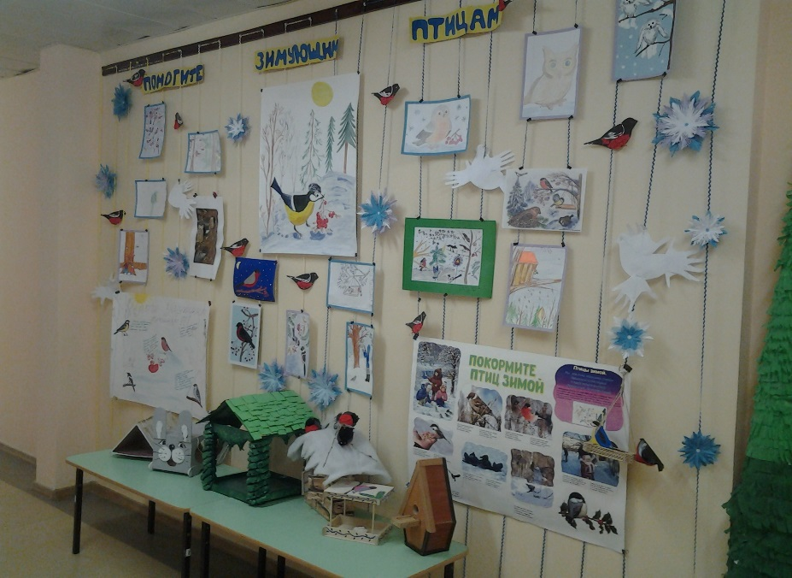
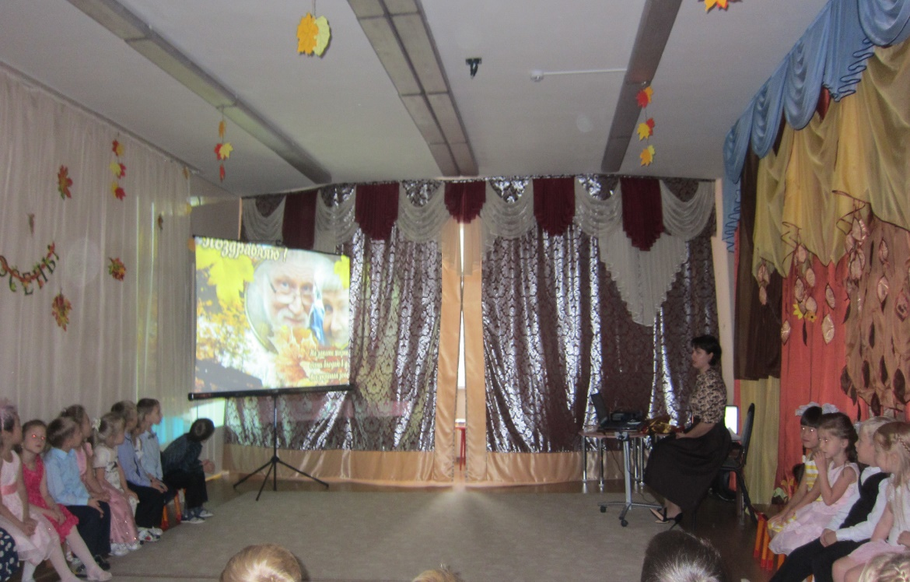
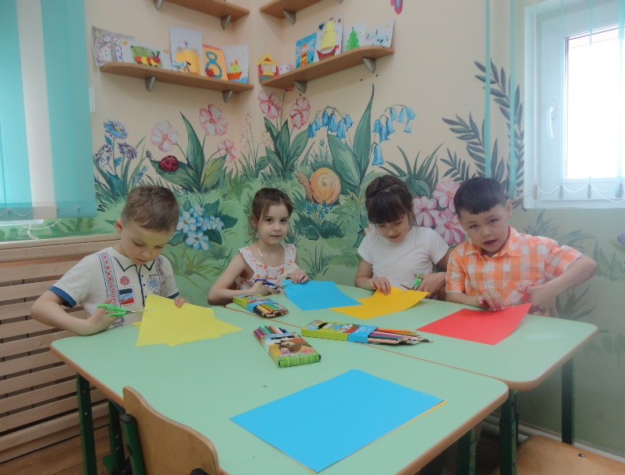
Для развития художественно-эстетической деятельности детей в ДОУ формируется материально – техническая база.

Slide 16
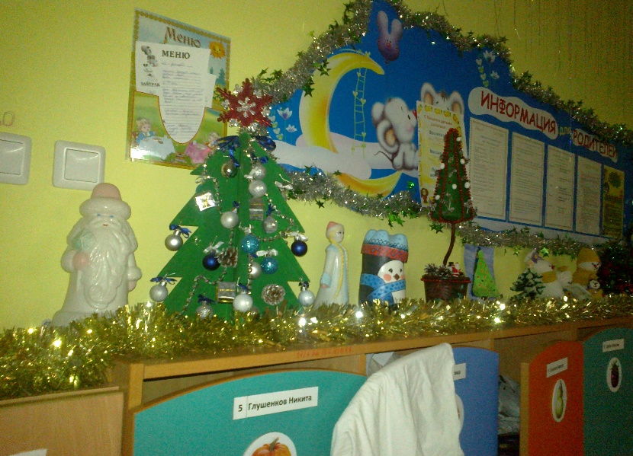
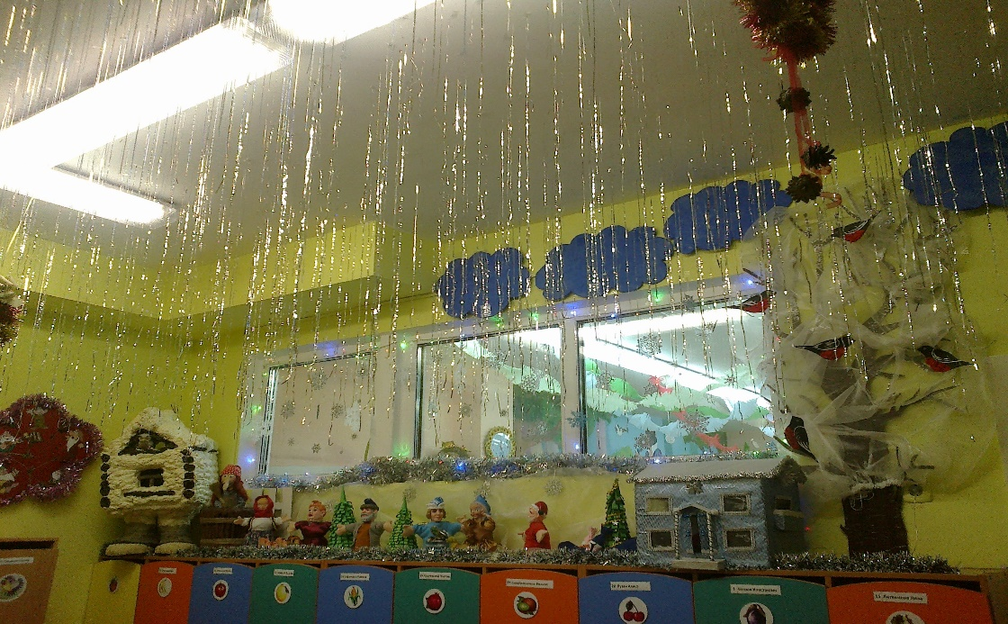
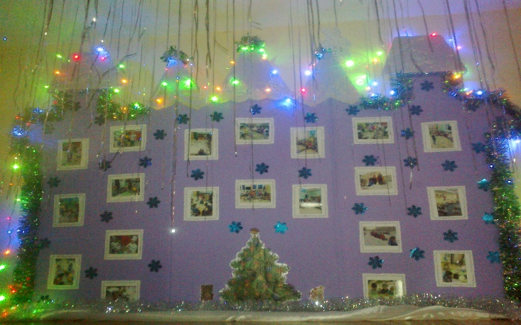
Эффективно используются раздевалки групп,
где размещаются выставки фотографий, рисунки детей, поделки.

Slide 17
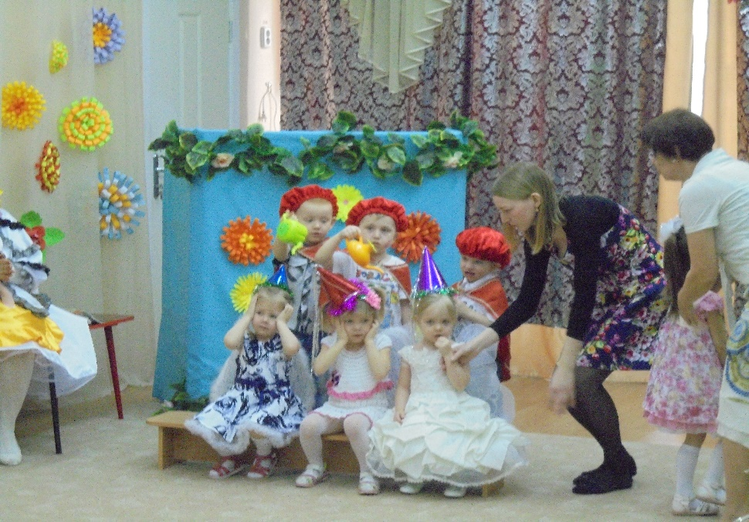
Эффективной работе учреждения в художественно-эстетическом развитии детей способствует профессиональный коллектив.
Реализация программы творческо-эстетического развития дошкольников требует от воспитателей постоянного совершенствования своего педагогического мастерства.
Работа по совершенствованию педагогического мастерства осуществляется в нескольких направлениях:

Slide 18
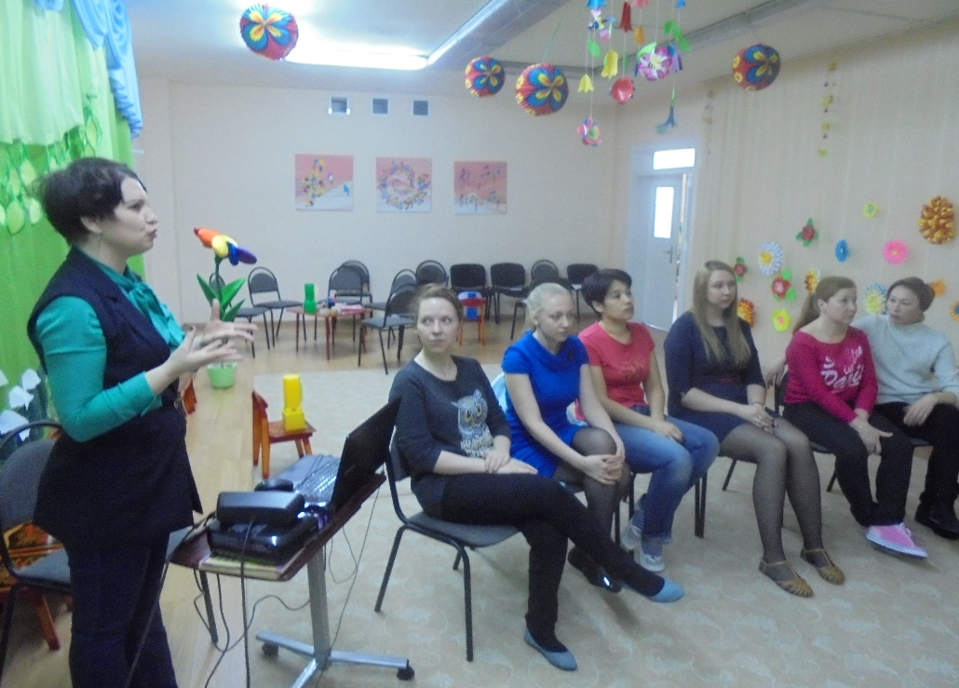
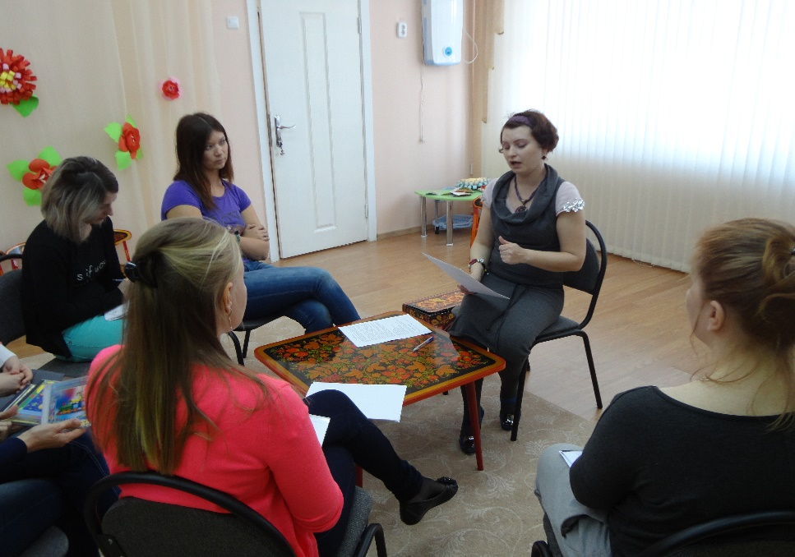
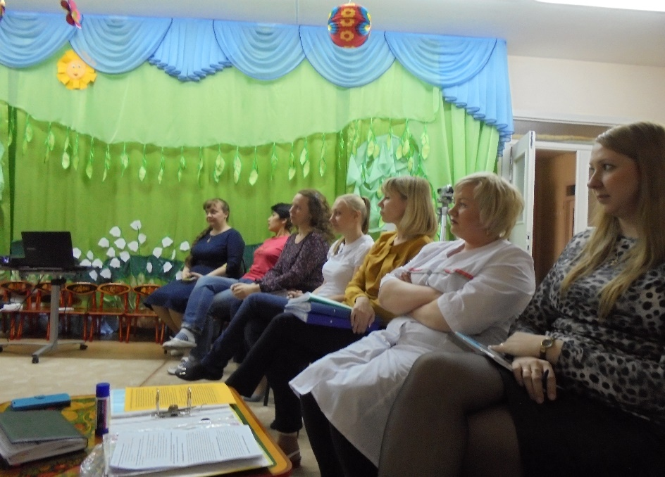
повышение квалификации педагогов по художественно-эстетическому развитию в рамках дошкольного учреждения через педагогические советы, семинары – практикумы, школа молодого педагога.

Slide 19
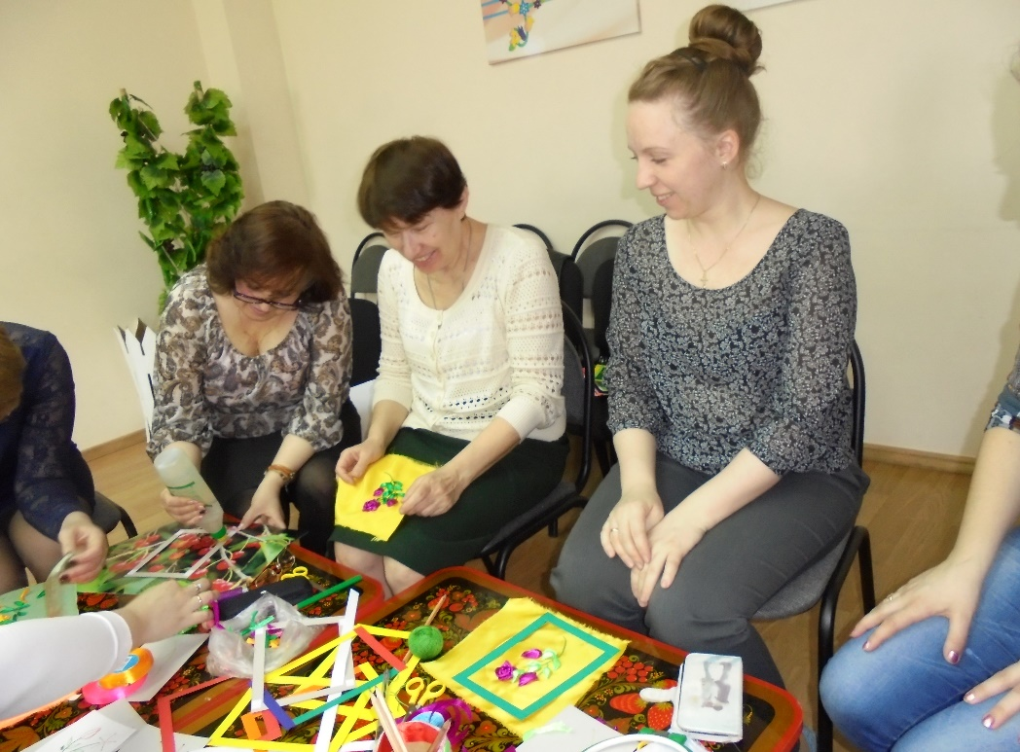
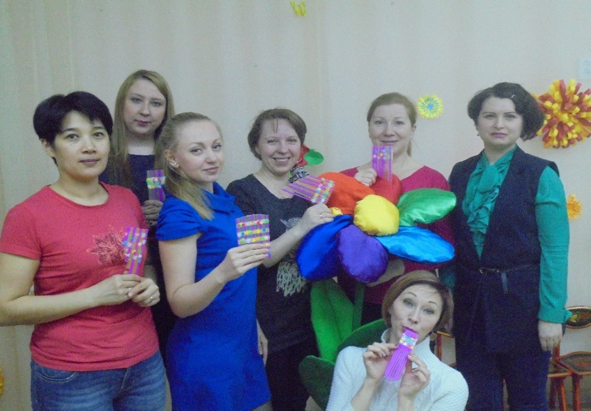
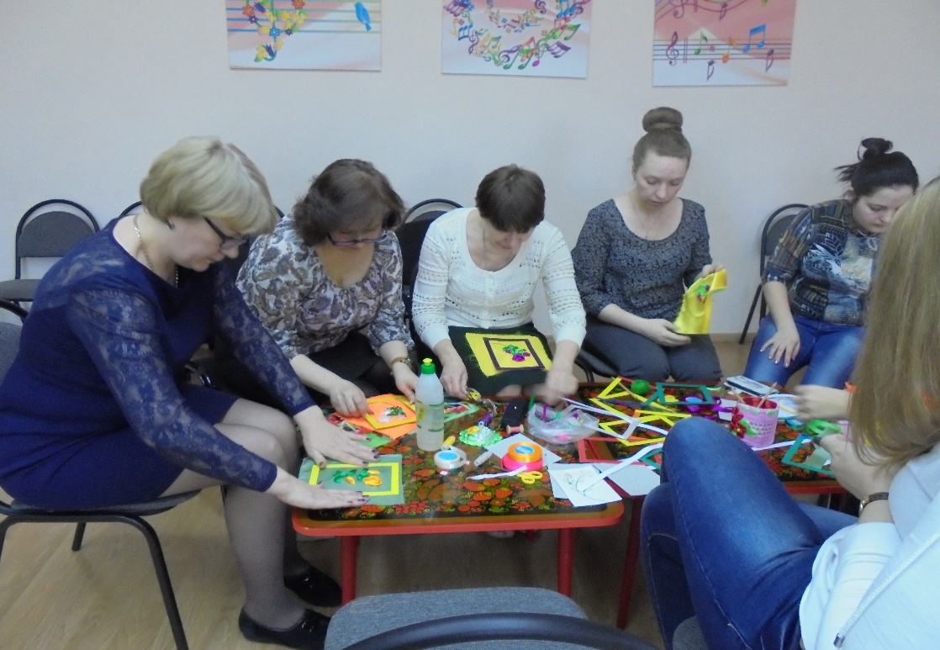
Смотры – конкурсы, мастер – классы.

Slide 20
Сфера дополнительных образовательных услуг по художественно – эстетическому развитию.
«Новая волна» | Вокальный кружок
«Пружинка» | Танцевальная студия
«Волшебное оригами» | Конструирование из бумаги
«Чудеса в ладошке» | тестопластика
«Капелька» | ИЗО студия

Slide 21
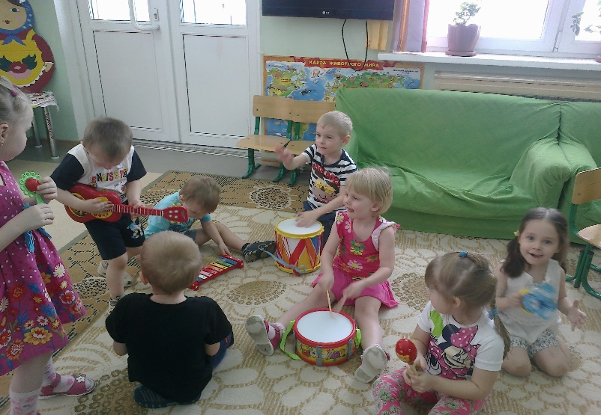
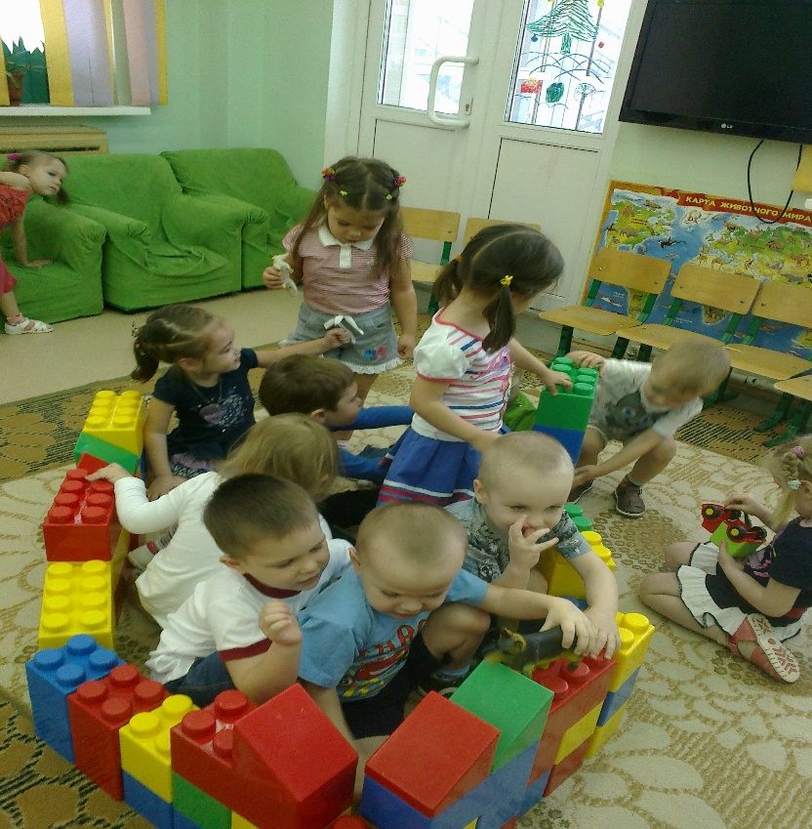
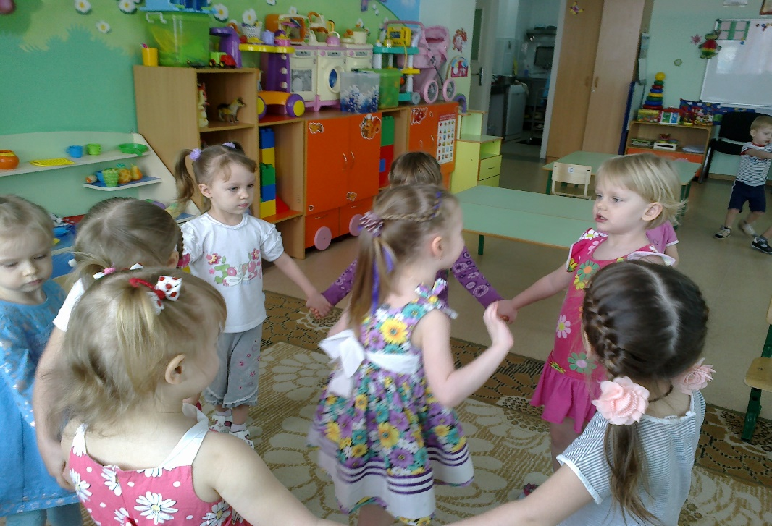
Знания, полученные на занятиях эстетического цикла, отражаются в игровой деятельности воспитанников.

Slide 22
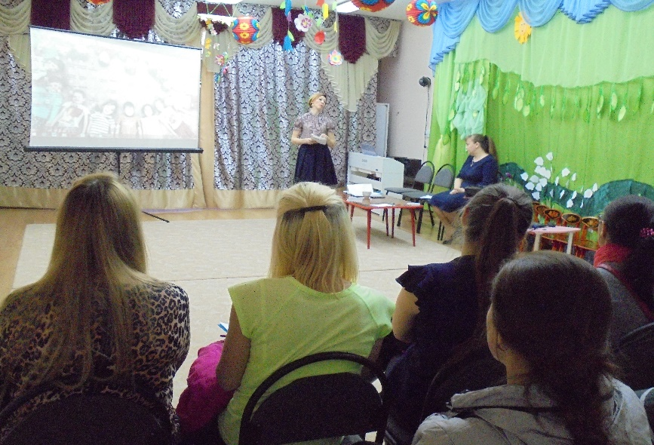
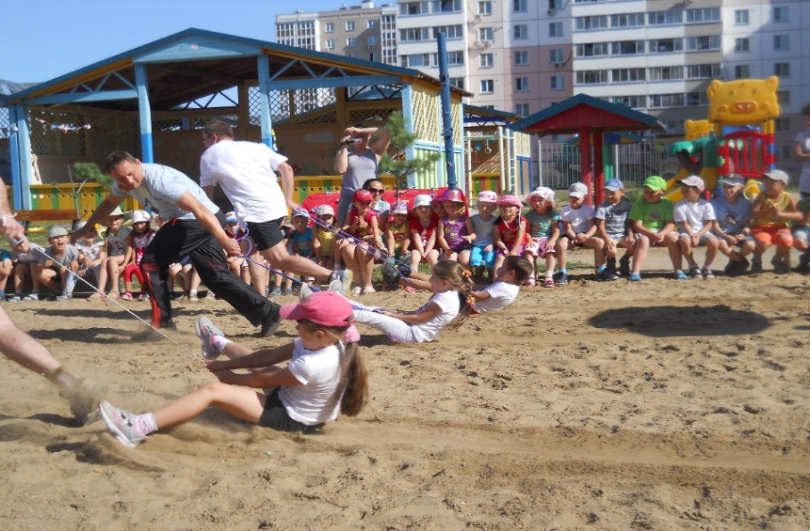
Сотрудничество с семьями воспитанников строим по следующим направлениям:
Вовлечение семьи в образовательный процесс, организованный дошкольным учреждением.
Повышение культуры родителей осуществляется через родительские собрания, консультации.

Slide 23
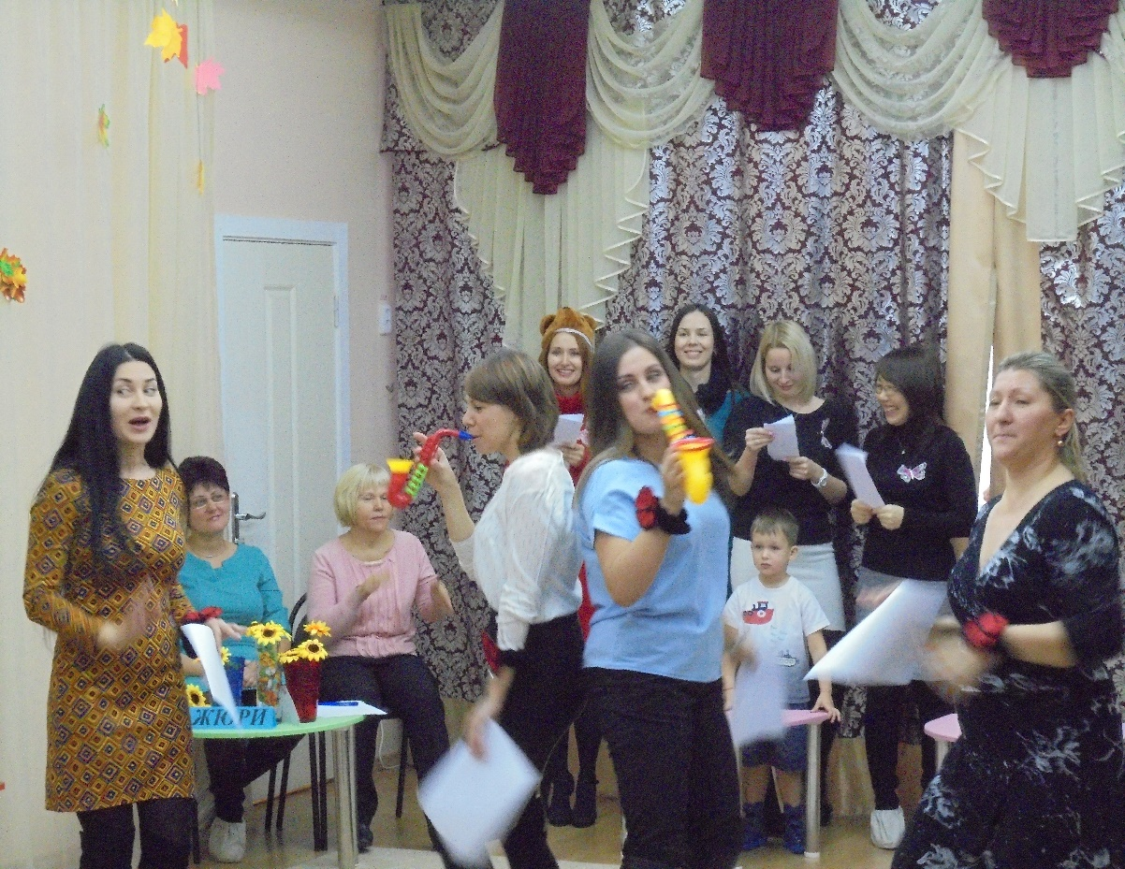
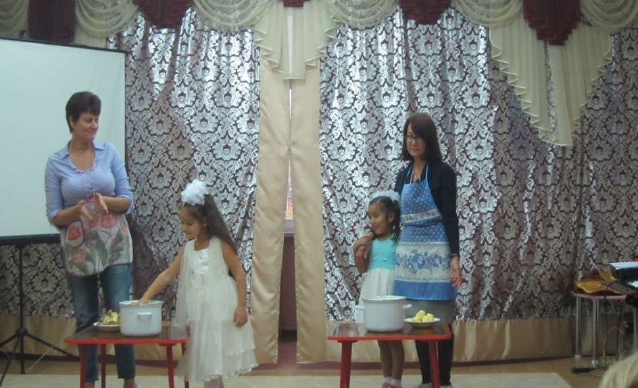
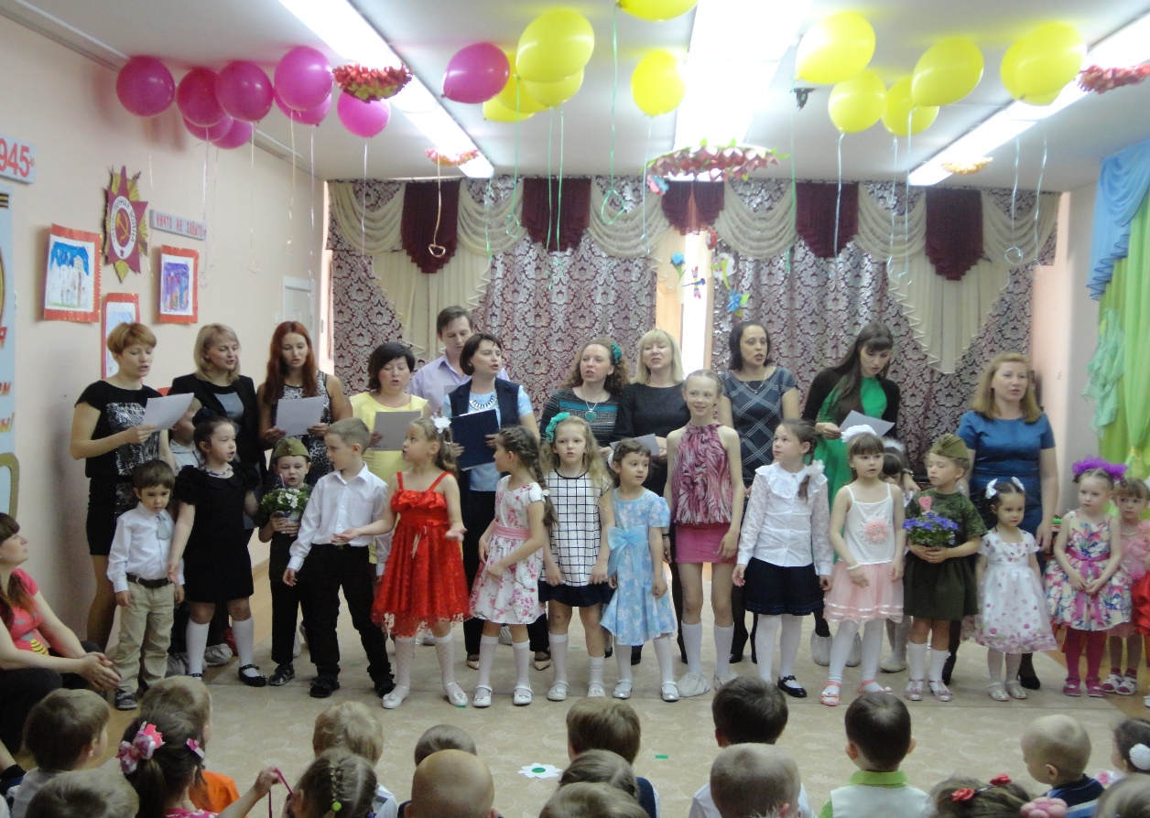
.

Slide 24
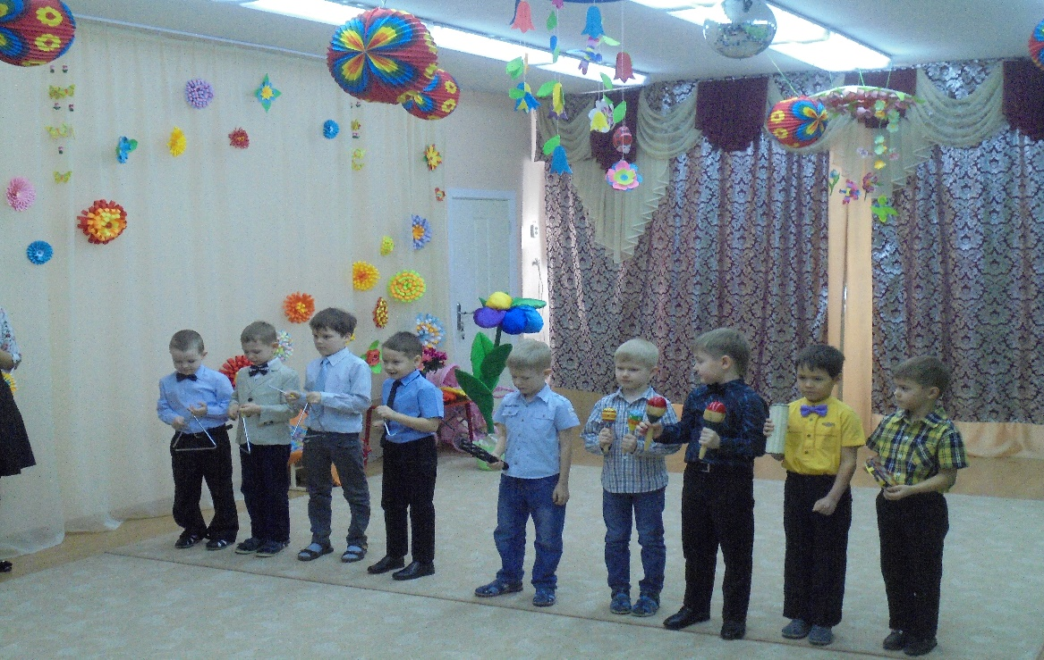
Направления работы музыкального руководителя.
Проведение музыкальных занятий, усиливающих эмоциональное восприятие ребёнком произведений искусства;
Разработка сценариев, подготовка инсценировок, праздников;
Музыкальное сопровождение игр.
Использование элементов фольклора в целях художественно – эстетического воспитания;
Подготовка детей к участию детей в конкурсах детского творчества;
Согласование своей программы с программой воспитателя с целью интеграции деятельности;
Использование на занятиях музыкальных упражнений, танцевальных импровизаций, фольклорных
и танцевальных игр:
Постановка танцев для
детских спектаклей;
Участие в концертной
деятельности.

Slide 25
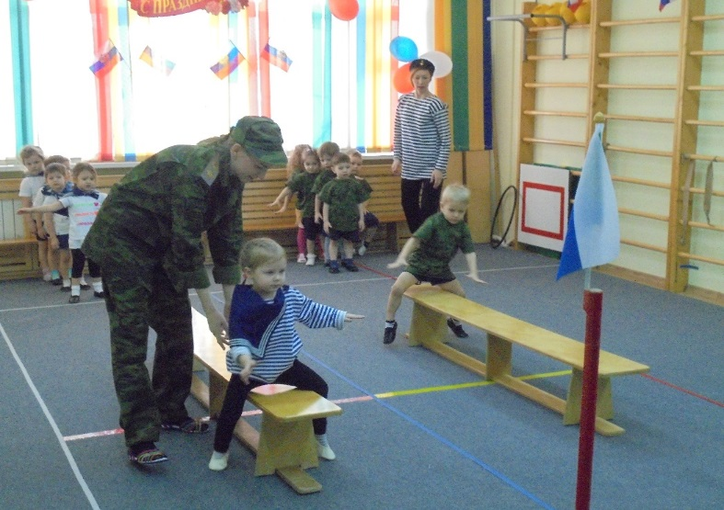
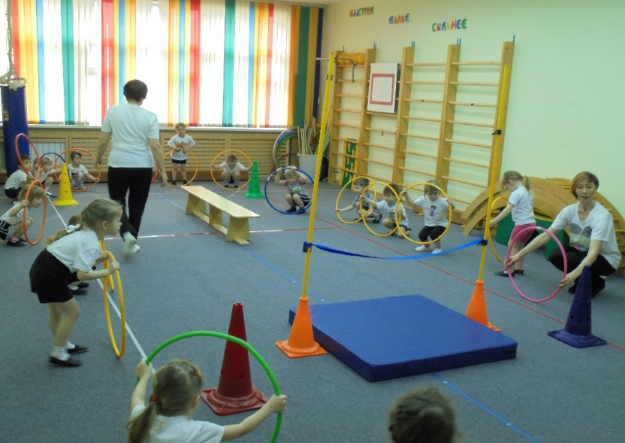
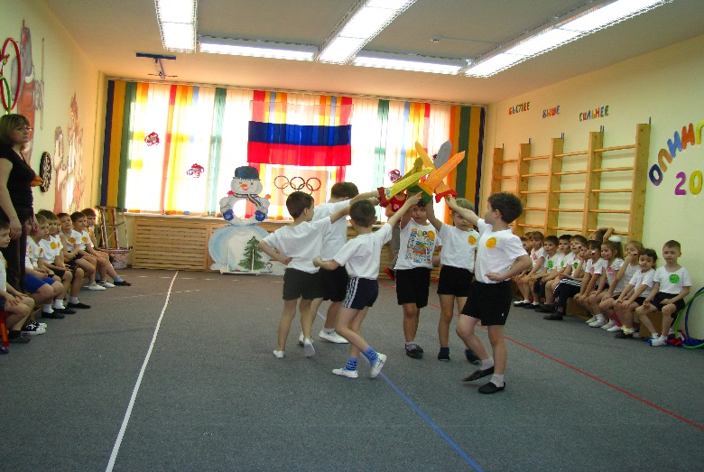
Направление работы инструктора по физической культуре:
Согласование своей программы с программой воспитателей с целью интеграции деятельности;
Включение в занятия определённых физических упражнений, подвижных игр с учётом целей и задач художественно – эстетического воспитания;
Участие и проведение праздников.

Slide 26
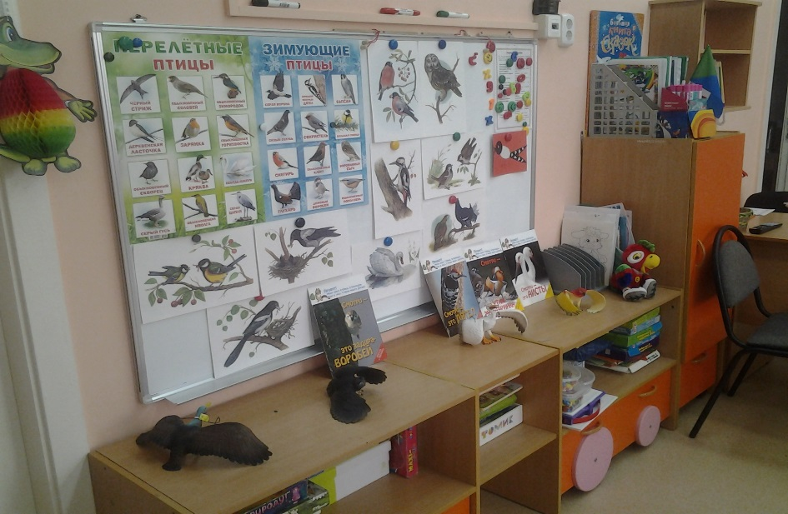
Направление работы воспитателя:
Использование элементов фольклора в целях художественно – эстетического воспитания (пословицы, потешки, поговорки);
Включение в структуру занятия рассматривание и составление рассказов по образцам художественного творчества;
Участие в конкурсах детского художественного творчества;
Создание условий для художественно – эстетического воспитания в группах;
Работа с родителями в системе художественно – эстетического воспитания.

Slide 27
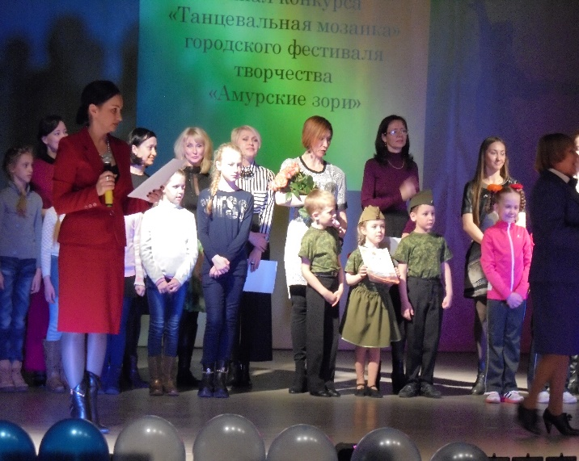
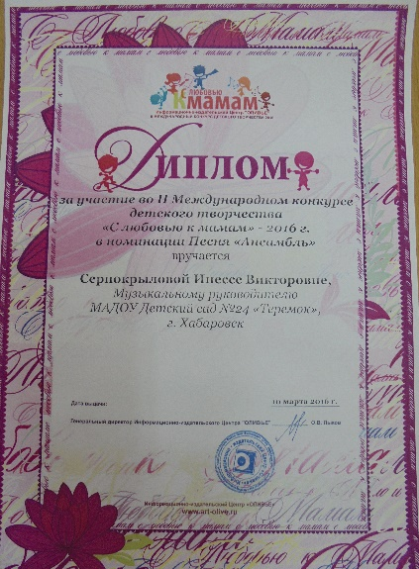
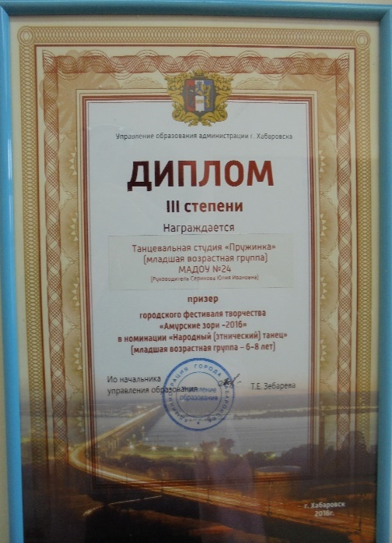
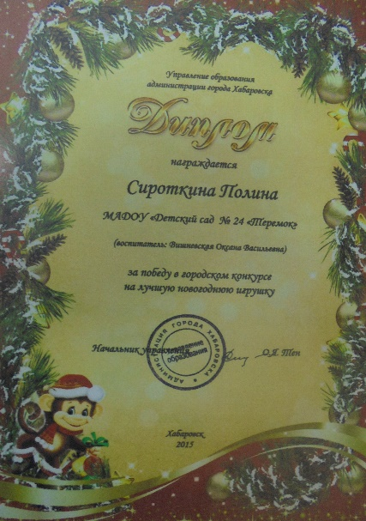
Организация разнообразных форм работы с детьми отражается на результатах в изобразительной, музыкальной, художественно – речевой, театрализованной деятельности, участвуют в выставках и конкурсах, продолжают дальнейшее обучение в кружках.

Slide 28
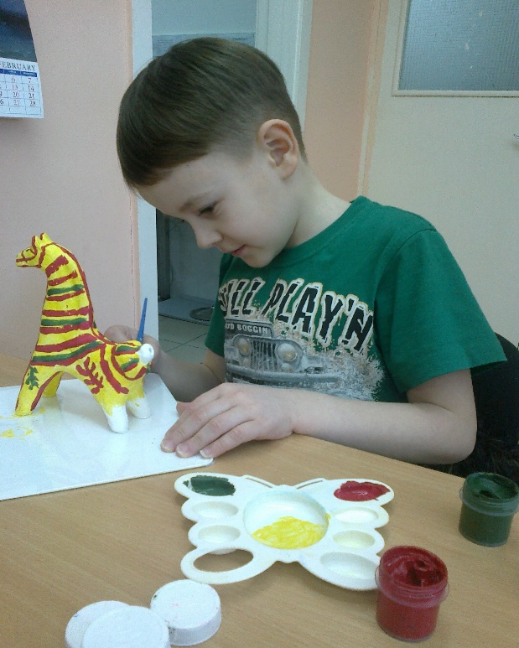
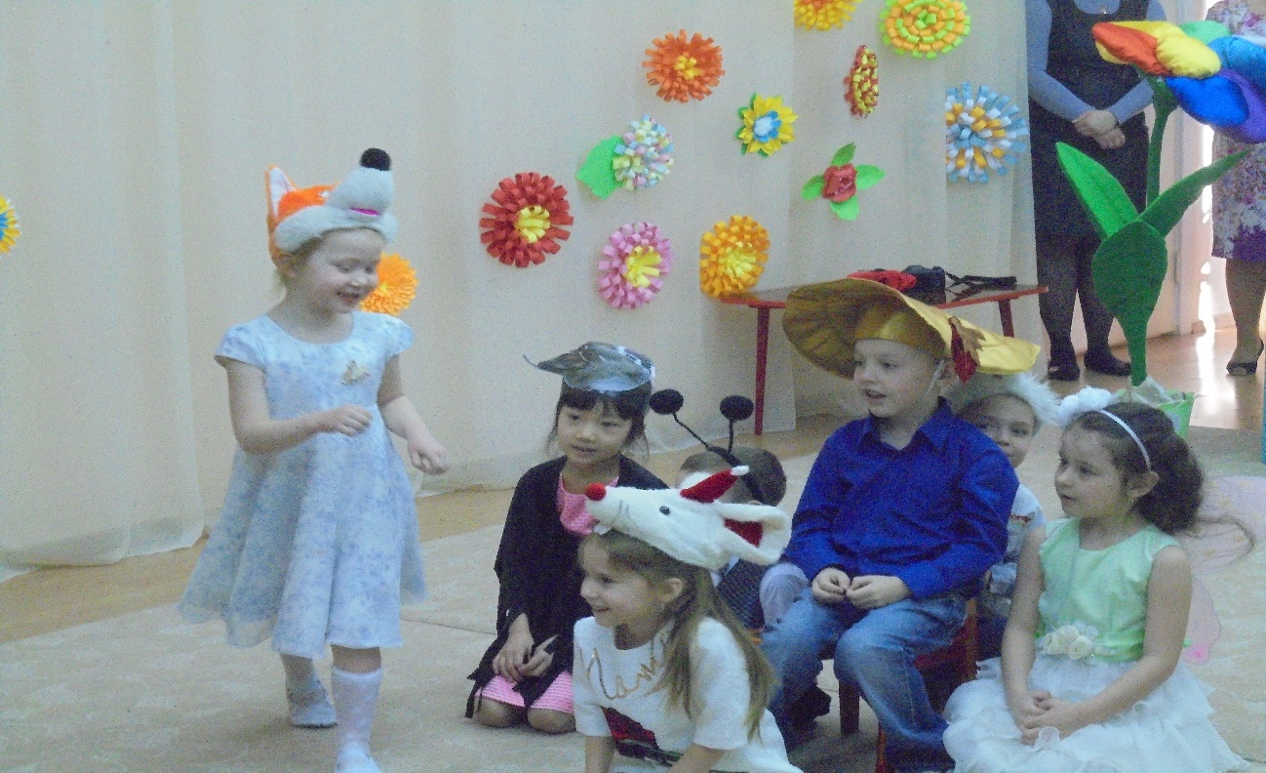
Успешность художественно – эстетической деятельности определятся увлечённостью и способностью детей свободно использовать приобретённые знания, умения и навыки в самом процессе деятельности и находить оригинальные решения поставленных задач. У детей развивается творческое, гибкое мышление, фантазия и воображение. Творческий поиск приводит к положительным результатам.

Slide 29
Благо, даруемое нам искусством, - не в том, чему мы научимся, а в том, какими мы, благодаря ему, становимся.

